Slide 1
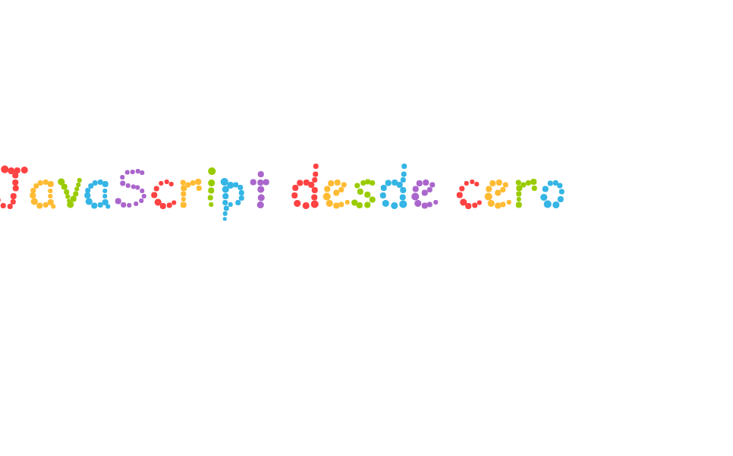

Clase 2a

Slide 2
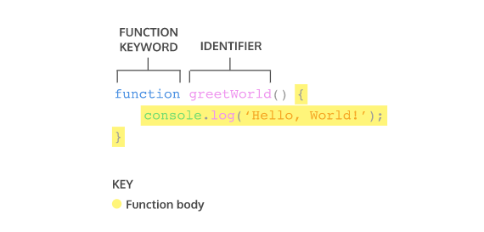
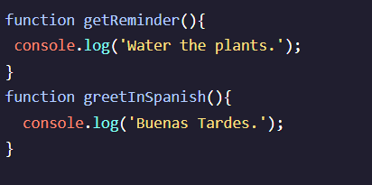
Funciones

Slide 3
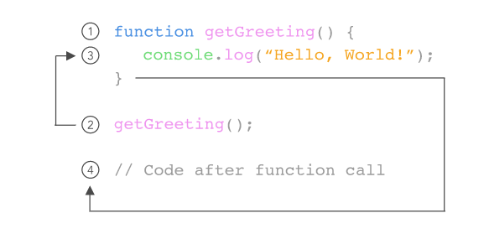
Llamando a una función

Slide 4
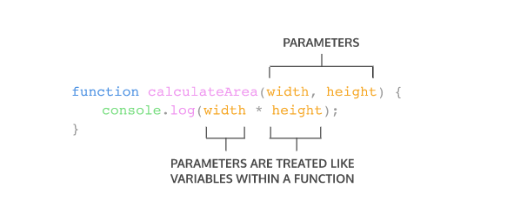

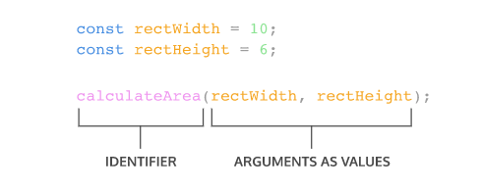
Parámetros y argumentos
1
2
3

Slide 5

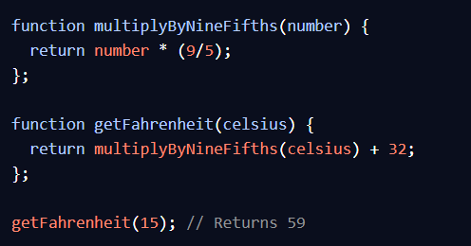
Return y funciones auxiliares
1
2

Slide 6
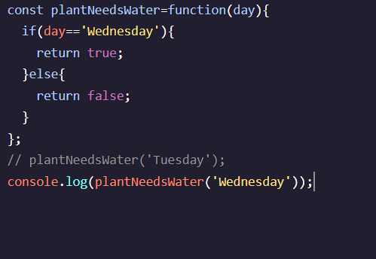

Expresión función y funciones flechas
1
2

Slide 7
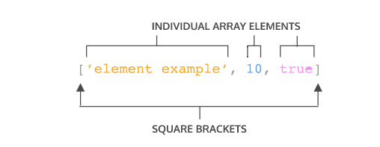

Arreglos
1
2

Slide 8
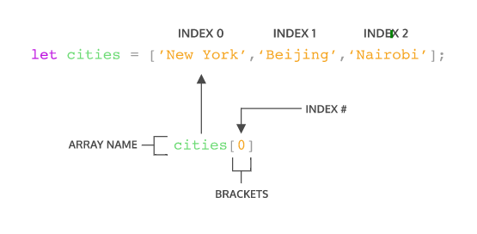

Accediendo y actualizando los elementos de un array
1
2

Slide 9
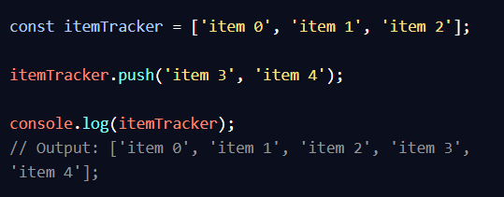
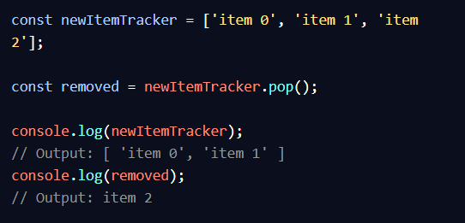
El método push() y pop()
1
2

Slide 10
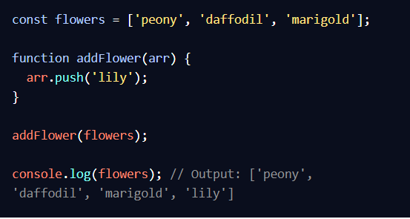
Arreglos y funciones

Slide 11


Arreglos anidados
1
2

Slide 12
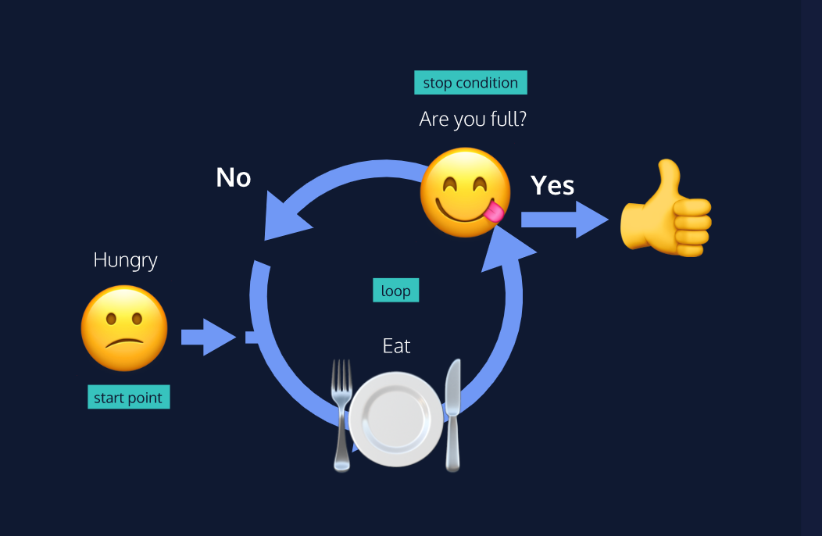
Loops o bucles

Slide 13


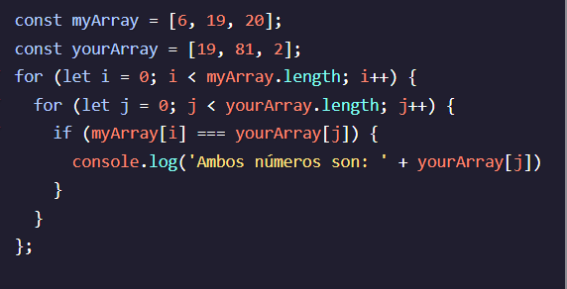
El bucle for
1
Anidados
2

Slide 14
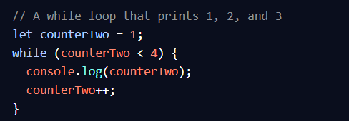
El bucle while

Slide 15
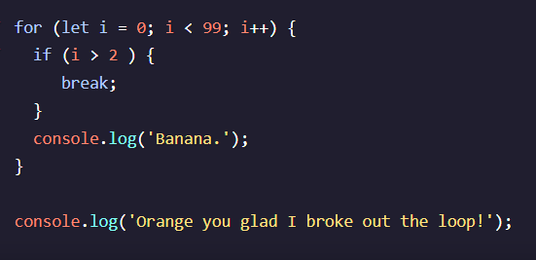
Deteniendo ciclos

